Slide 1
Centro tele medicó

Slide 2
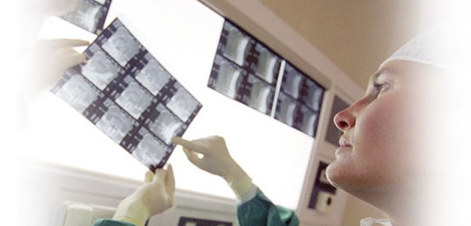
TELEMEDICINA GRUPO SALUDCOOP
El Grupo SaludCoop es pionera en la aplicación de esta tecnología en Colombia.
Actualmente, se ofrecen servicios de telemedicina en todas las especialidades.

Slide 3
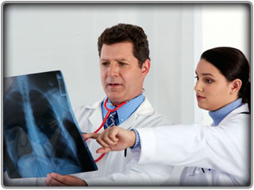
Actualmente, el Grupo SaludCoop cuenta con 32 puntos con cámara de telemedicina en 23 departamentos del país, los cuales se apoyan en las clínicas de mayor complejidad para mejorar su capacidad resolutiva.

Slide 4
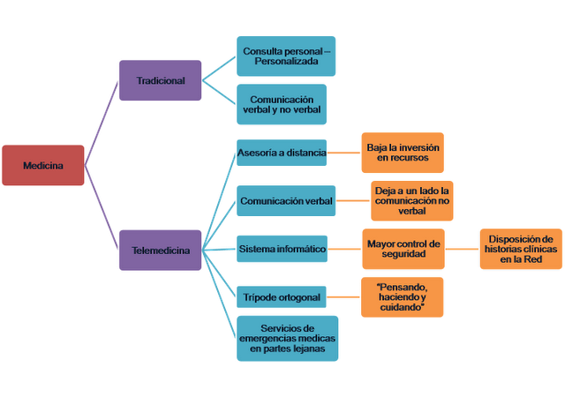

Slide 5
HISTORIA
El programa de Telemedicina se inició en abril de 2002, como soporte a la gran dispersión geográfica de sus usuarios y a la baja oferta de algunas especialidades y subespecialidades en diversas zonas de nuestro país.

Slide 6
En estos ocho años de funcionamiento se han realizado más de 146.000 consultas de la sub-especialidades:
Hematooncología
Neuropediatría
Endocrinología
Ginecología
Pediátrica
Pediátrica

Slide 7
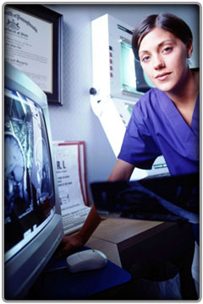
En los puntos más alejados se han efectuado consultas en especialidades como Pediatría, Medicina Interna y Valoraciones Iniciales Pre-anestésicas.

Slide 8
BENEFICIOS
Mejoramiento de la cobertura
Oportunidad de servicios para los usuarios
Se ha optimizado los costos de desplazamiento, pues los pacientes se trasladan cuando realmente se requiere y en condiciones óptimas y seguras.

Slide 9
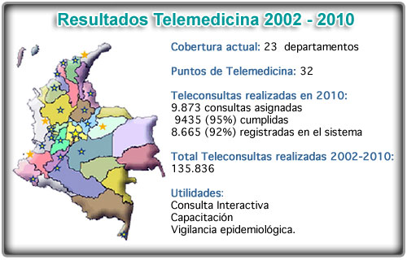
Se está ampliando la cobertura de este servicio a un total de 52 puntos en el territorio nacional, con mejoramiento de la tecnología utilizada.

Slide 10
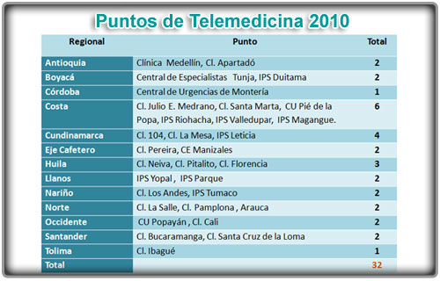

Slide 11
TELEMEDICINA EN EL MUNDO
La Telemedicina es una nueva estrategia para distribuir los servicios de salud que está en uso experimental en la mayoría de los países para innovar en la forma como se suministra el servicio de salud.

Slide 12
GRACIAS…!!!

